Slide 1
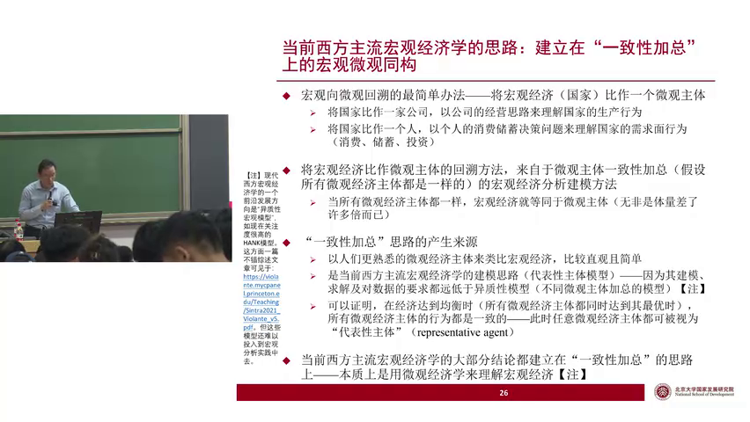
Notes:
1. 西方宏观经济学前沿发展倾向于使用抑制性模型，如hor genius agent model，但其距离实际应用尚远，且建模相对简单。
2. 理论上，经济达到均衡时，所有微观主体行为一致，可将任一微观主体视为代表性主体，这是西方主流经济思想的基础。
3. 西方主流宏观经济学将宏观经济视为微观主体的加总，本质上是用微观经济学视角理解宏观经济，比传统ISL模型更进了一步。
4. 将宏观经济学仅仅视为微观经济主体的加总存在局限性，这是当前西方主流经济理论的局限所在。
5. 第二层思维即把宏观经济当成微观经济的简单加总，这种思维模式在理解和解释宏观经济现象时存在显著的局限性。

Slide 2
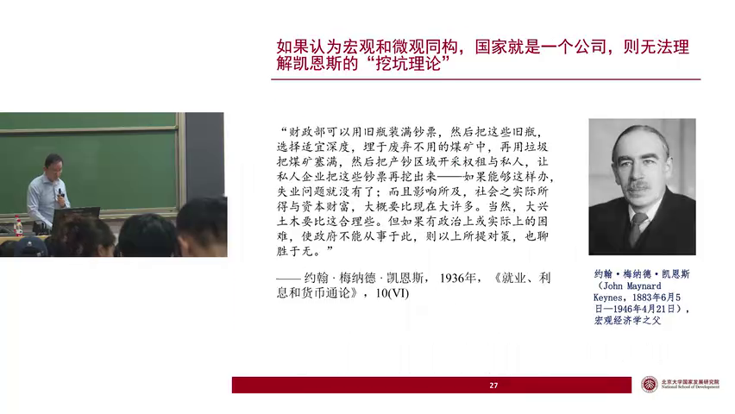
Notes:
1. 凯恩斯的挖坑理论是宏观经济思想中的独特案例，旨在说明在经济萧条时，政府通过创造无意义工作来刺激经济的重要性。
2. 克鲁格曼的文章《成功的商人不懂宏观经济》强调，国家与企业不同，宏观经济的运行机制不能简单套用微观经济主体的逻辑。
3. 宏观经济中的复杂反馈效应导致的现象，如凯恩斯的挖坑理论，从微观角度看毫无意义，但在宏观层面却能有效促进经济复苏。
4. 凯恩斯建议，在无法进行大规模基础设施建设时，政府可采取如“挖坑填坑”的替代方案，以缓解失业问题并刺激经济。
5. 理解宏观经济与微观经济的区别，是正确解读凯恩斯等经济学家理论的关键，避免将国家视为单一企业来分析经济问题。

Slide 3
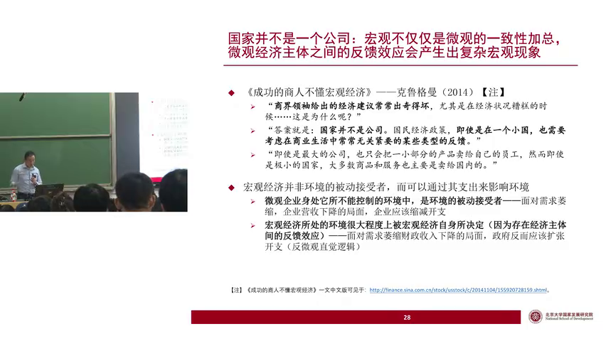
Notes:
1. 克鲁格曼指出，商界领袖在经济状况糟糕时给出的宏观经济建议往往错误，因为他们将企业决策逻辑错误地应用于宏观经济，忽视了宏观经济中的反馈效应。
2. 企业面对需求下降时，正确的应对是缩减开支，而宏观经济需求不足时，政府应扩大开支，这体现了宏观与微观层面应对策略的反差。
3. 宏观经济中，政府支出的增加能够通过提升民间部门的收入和支出，缓解需求不足问题，而紧缩政策则可能导致经济陷入更深的需求不足陷阱。
4. 理解宏观经济需要超越微观经济主体的一致性加总，认识到经济主体间复杂的反馈效应，这是把握宏观经济运行的关键。
5. 分析宏观经济时，必须考虑经济主体之间的差异及其复杂联系，才能准确理解宏观经济现象，尤其是需求不足的经济局面。

Slide 4
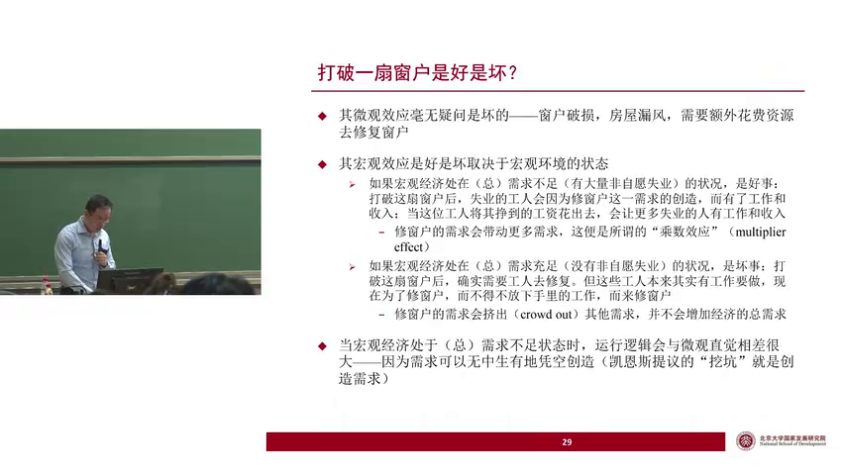
Notes:
1. 微观层面砸窗户是坏事，破坏环境且需额外资源修复，但宏观层面在总需求不足时，可能通过创造需求和就业产生正向乘数效应。
2. 凯恩斯的乘数效应解释了砸窗户如何在经济低迷时，通过就业和消费的连锁反应，刺激经济复苏。
3. 在总需求充足时，砸窗户成为坏事，因为其挤出效应导致资源从更高效用途转移，总产出和收入未增加。
4. 宏观经济分析需考虑环境，同一政策在不同经济条件下结果迥异，强调宏观思维的重要性。
5. 马尔萨斯作为古典经济学家，首次提出有效需求概念，揭示了需求不足状态下的宏观经济反直觉现象。

Slide 5
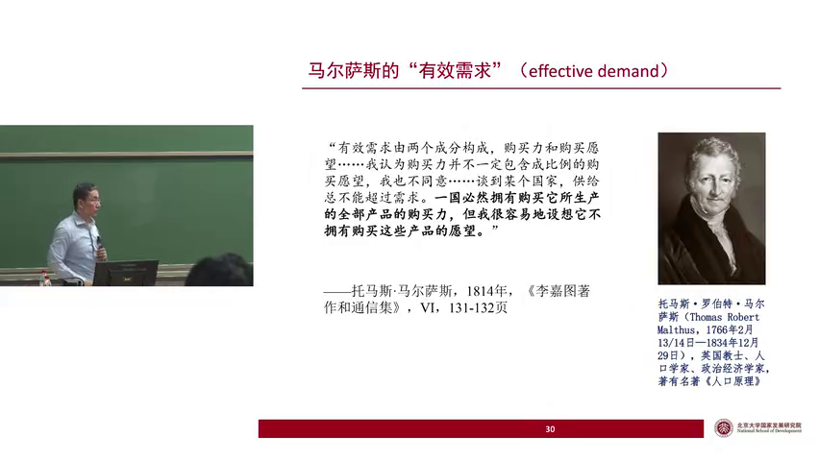
Notes:
1. 马尔萨斯提出有效需求由购买力和购买愿望构成，但认为两者并不总是成比例，挑战了供给自动创造需求的观点。
2. 对话中强调，即使一国拥有购买全部产品的购买力，也可能缺乏购买愿望，导致有效需求不足。
3. 讨论聚焦于宏观经济层面的需求不足，指出购买力与购买愿望的分离是理解经济萧条的关键。
4. 通过解释马尔萨斯的观点，对话阐明了在分析经济问题时，区分购买力与购买愿望的重要性。
5. 总结认为，有效需求不足不仅是购买力的问题，更深层次的是购买愿望的缺失，这对宏观经济政策有重要启示。

Slide 6
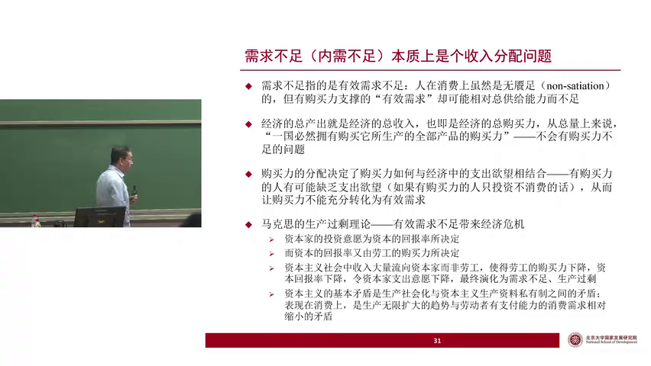
Notes:
1. 经济学中有效需求的概念，即购买力支撑并表现为购买行为的欲望，强调了需求与购买力的关系。
2. 马尔萨斯观点，一个国家的总产出等于总收入，理论上总购买力足以购买总产出，但实际中收入分配不均可能导致需求不足。
3. 马克思理论，资本主义社会中资本家与劳工收入分配不均，导致资本家不愿投资，劳工购买力不足，引发生产过剩的经济危机。
4. 收入分配问题在经济中的重要性，不合理的收入分配可能导致有购买力者无购买欲望，有购买欲望者购买力不足，从而产生总需求不足。
5. 马克思主义对资本主义基本矛盾的分析，即生产社会化与生产资料私人所有制之间的矛盾，认为这将导致生产过剩的经济危机和社会变革。

Slide 7
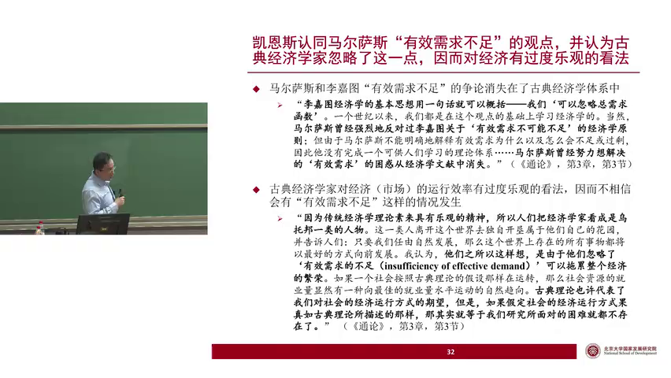
Notes:
1. 凯恩斯在《通论》中批评古典经济学忽视有效需求不足，认为市场机制无法自动调整以实现充分就业，主张政府应进行需求管理。
2. 古典经济学家如亚当·斯密和大卫·李嘉图持有乐观的市场运行效率信念，认为经济会自然达到供需平衡，有效需求不足不会发生。
3. 理性预期革命强调个体在经济决策中的理性优化作用，认为有效市场下收入分配与支出欲望会自然匹配，有效需求不足状况不会发生。
4. 中国经济由于从计划经济向市场经济转型，存在市场运行效率低下的问题，有效需求不足状况较为普遍，需采用不同于西方主流的分析视角。
5. 西方主流经济学基于对市场效率和个体理性的高度信仰，可能无法准确解释中国市场的运行机制，需要引入更深层次的分析框架。

Slide 8
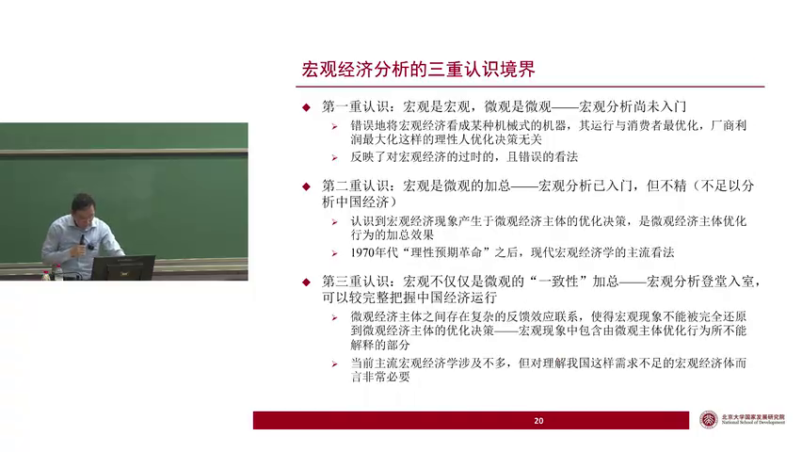
Notes:
1. 本次讨论强调了三层思维的重要性，指出随着学期的深入，对三重认识境界的理解将更加清晰，这是对认识论的深入探索。
2. 认识的境界虽然看似抽象或虚无，但实际上对个人成长和理解世界有着实质性的意义，是实际而重要的。
3. 通过探讨认识的境界，我们能够更好地理解事物的本质，提升个人的认知水平，这是本次讨论的核心目的。
4. 引用了凯恩斯的观点，尽管未具体提及，但暗示了抽象概念的现实价值，强调了理论与实践的紧密联系。
5. 未来的学习过程中，将不断深化对三层思维和认识境界的理解，以期达到更深层次的认知和实践应用。

Slide 9
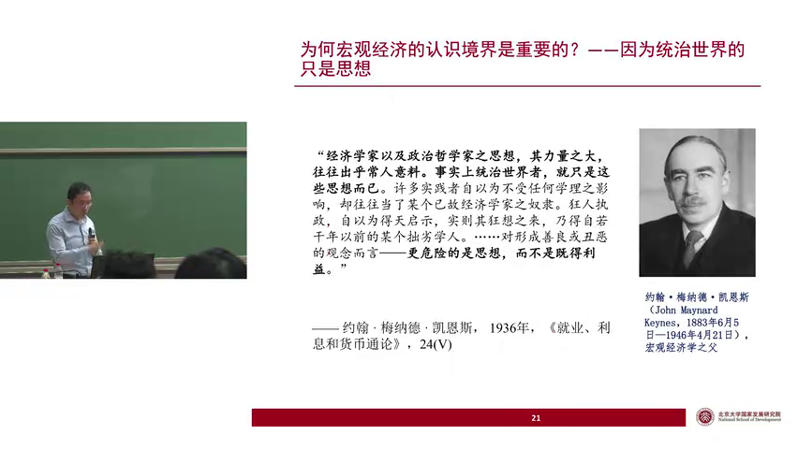
Notes:
1. 凯恩斯观点强调思想对世界经济的深远影响，认为经济问题根源在于人的思想。
2. 中国经济当前面临的挑战，可追溯至思想层面的未解决议题，需达成共识以推动解决。
3. 课程旨在探讨需求与供给在宏观经济中的重要性，以及思想对经济现象的决定性作用。
4. 解决经济问题的关键在于个人思考的清晰与共识的形成，以指导正确决策。
5. 通过深入分析宏观经济现象，回溯至思想层面，可有效应对经济困境及民族复兴的风险。

Slide 10
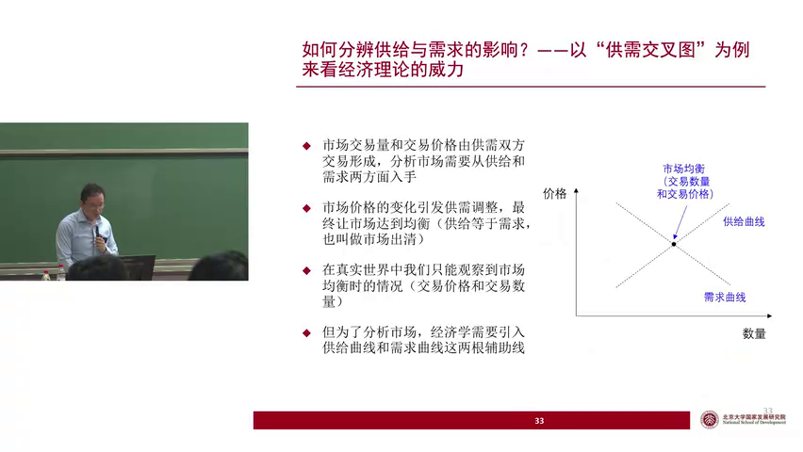
Notes:
1. 通过供需交叉图解析，当需求波动为主导时，价格与交易量呈正相关，中国经济的波动多由需求面引起。
2. 房地产市场案例分析显示，中国70个城市平均房价同比涨幅与全国房屋销售面积同比涨幅正相关，表明需求波动是主要因素。
3. 过去十几年，中国房地产调控政策侧重于需求面，如房价高涨时打压需求，房价下跌时放松需求管制，影响市场波动。
4. 去年至今，多地取消限购、下调房贷利率等措施，旨在刺激需求，进一步证明需求面波动对经济影响显著。
5. 供需交叉图作为经济学工具，帮助理解市场均衡点信息，揭示经济波动背后的需求或供给主导因素。

Slide 11
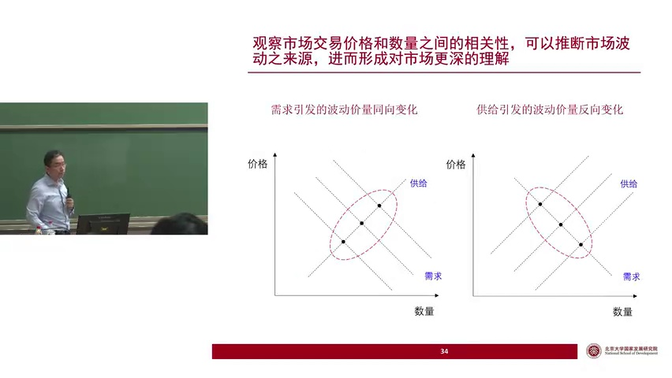

Slide 12
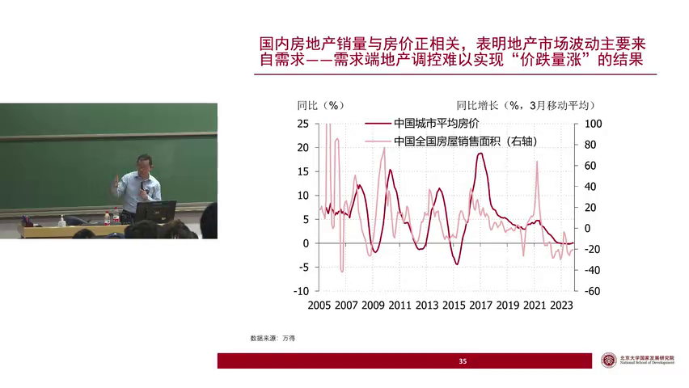
Notes:
1. 中国的土地供应制度导致土地供应缺乏价格弹性，地方政府垄断土地供应，使得通过供给变化平抑房价变得困难。
2. 当房价上涨过快过高时，政府出于民众情绪考虑，会采取需求面调控措施，如限购、限贷等，以压制房价。
3. 理想的房地产调控目标是实现“价跌量涨”，即房价稳定的同时，地产销售和投资保持繁荣，但需求面调控政策难以达到这一目标。
4. 过去十几年，中国房地产市场经历了多轮大起大落，这些波动很大程度上是由政府的地产调控政策引起的。
5. 为了实现房地产市场的长期稳定和繁荣，应增加土地供给，而非仅仅在需求面做文章，这是达到“价跌量涨”目标的关键。

Slide 13
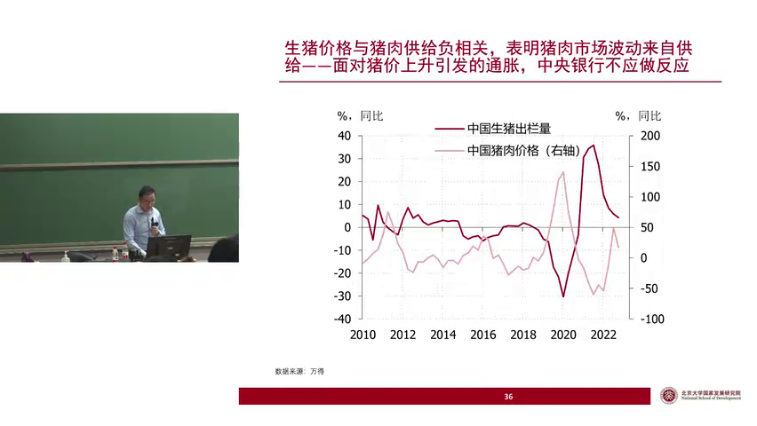
Notes:
1. 猪肉价格波动对CPI的影响及央行的应对策略，强调供给面波动对价格的影响，央行在面对此类情况时应保持货币政策稳定，等待供给恢复。
2. 中国经济从改革开放前的短缺经济转变为90年代中期后的过剩经济，这一转变使得需求面成为经济波动的主要决定因素，西方经济学理论在此背景下难以全面理解中国经济。
3. 分析宏观经济中经济增长与通胀之间的相关性，通过数据展示改革开放前后中国经济波动来源的变化，提出从需求面理解中国经济的重要性。
4. 课程设计理念强调从供给面和需求面两个角度分析中国经济，以帮助学生深入理解中国经济发展中的核心问题及其后果，提升对中国经济现象的分析能力。
5. 课程面向对中国经济充满好奇且具备一定经济学基础的学生，旨在通过系统学习和反复实践，加深对中国经济运行机制的理解，培养解决实际经济问题的能力。

Slide 14
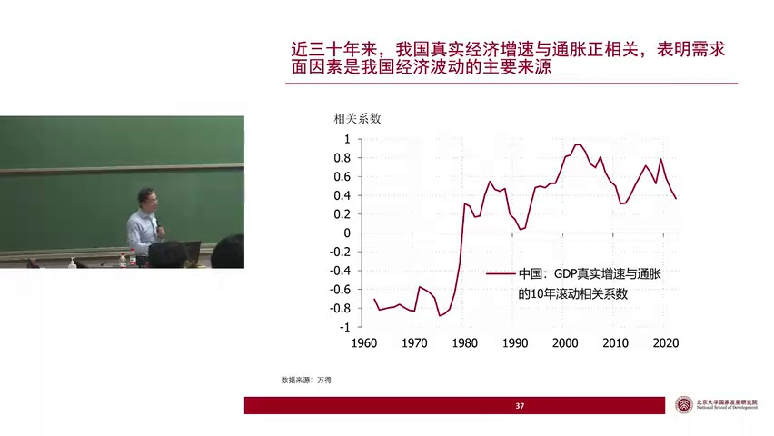

Slide 15
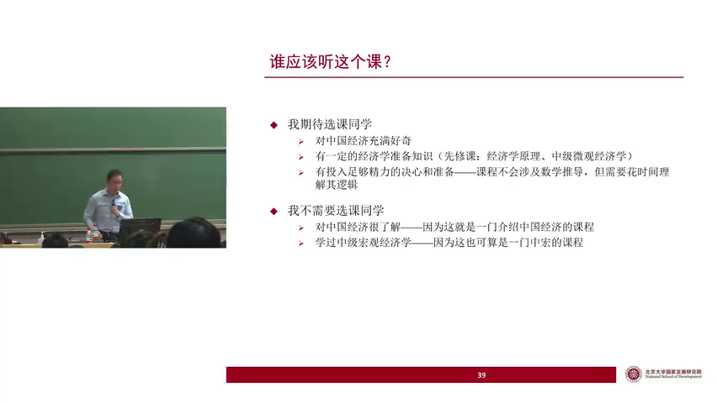
Notes:
1. 本学期课程将侧重于逻辑讲解而非数学，尽管数学版本计划后年开设，不讲数学可能增加理解难度。
2. 学生需认真听课并仔细阅读课后讲义与PPT，以掌握核心逻辑，无需预先了解中国经济。
3. 课程评分以期末考试为主，占总分80%，强调一考定学期的重要性。
4. 课程设计面向初学者，即使未学过中弘，学生也能通过课程学习中国经济知识。
5. 强调学生应充分利用课内外资源，如PPT和散发讲义，以加深对课程内容的理解。

Slide 16
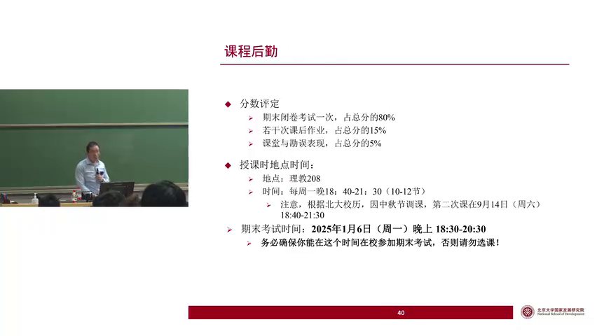
Notes:
1. 课程作业与评估：包括少量课后作业占总分15%，课堂发言和发现讲义错误均可获得课堂表现分。
2. 课程时间与地点：每周一晚8点至9点半在礼教208教室上课，中秋节期间调课至9月14日周六。
3. 期末考试安排：2025年1月6日周一晚上6:30至8:30，考试占总分80%，必须按时参加。
4. 课程资料发放：PPT会在课程群提前1小时发送，鼓励学生提前预习。
5. 课程选课注意事项：若无法确保考试时间到场，建议不要选课，以避免影响最终成绩。

Slide 17
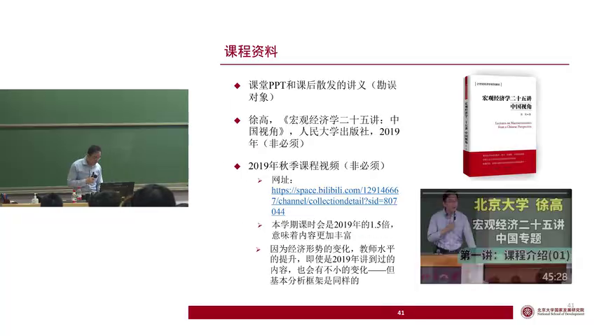
Notes:
1. 课程内容将比19年视频更丰富，因经济形势变化及授课水平提升，约50%新内容。
2. 19年出版的《宏观界25讲》非必购，讲义已涵盖新书内容，适合本学期学习。
3. 课程学分由两学分增至三学分，课时增加1.5倍，内容深度与广度均提升。
4. 强烈建议学生现场听课，以获得比视频学习更佳的学习体验，如演唱会现场感。
5. 课程目标设定为四重，旨在通过讲授达到更深层次的学习与理解效果。

Slide 18
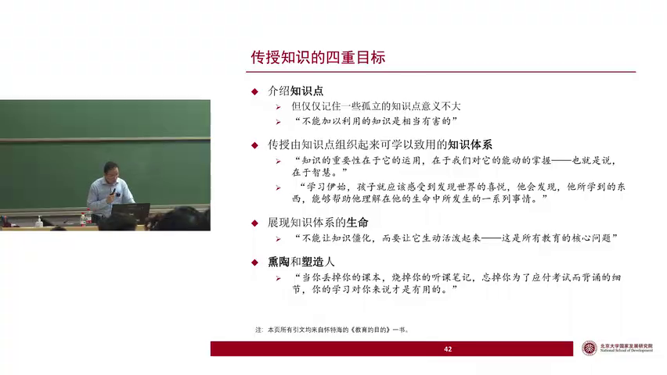
Notes:
1. 通过市场价量相关性判断波动来源，强调知识运用而非孤立记忆，构建可实践的知识体系，理解经济现象。
2. 展示知识体系的生命，通过问题导向教学，揭示经济学理论的生长逻辑，形成对中国经济的系统性理解框架。
3. 强调知识的生动性，通过问题解答过程激发学习兴趣，避免知识僵化，促进理性与非理性思维的全面发展。
4. 灌输分析问题的习惯与视角，通过课堂互动传递不可言传的分析经验，提升学习效率与深度。
5. 倡导固定时间地点的课堂教学，认为其在当前科技环境下仍为最高效的学习方式，促进深度学习与理解。

Slide 19
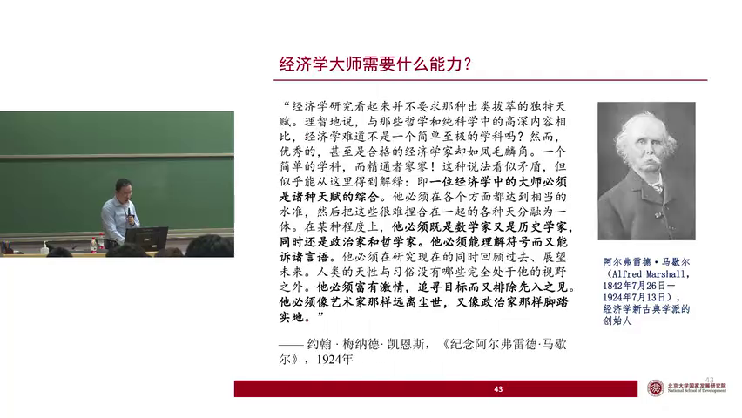
Notes:
1. 培养目标明确，以成为经济学大师为方向，注重综合能力的培养，包括数学、历史、政治、哲学等多领域知识的融合，以及实践与理论的结合。
2. 学习经济学需从了解经济现实出发，寻找能激发好奇心的问题，通过诚实回答问题，深入研究，不自欺，不迎合，追求真正理解经济现象。
3. 优秀的经济学家需具备多方面才能，既是理论研究者，也是实践者，需关注经济问题的跨学科特性，善于从不同角度分析问题。
4. 大师情怀是成为经济学大师的重要因素，需对经济研究充满热情，勇于探索未解之谜，追求创新，通过研究与写作分享新发现，推动学科发展。
5. 时间与持续的努力是成为大师的关键，即使不能达到大师水平，也能成为对经济有深刻理解的人，通过不断学习与实践，提高自己的专业深度与广度。

Slide 20
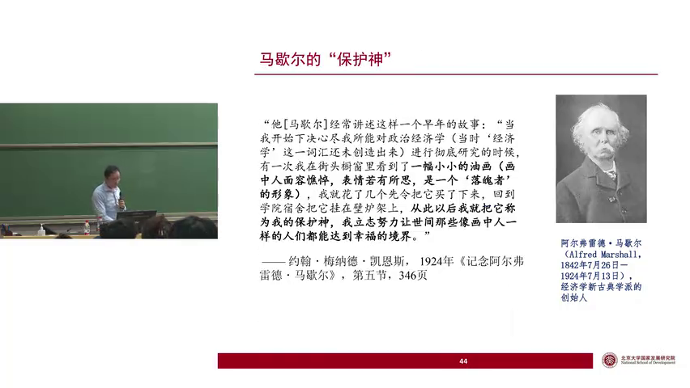
Notes:
1. 凯恩斯撰写了一篇悼词，讲述了马歇尔早年受到一幅描绘落魄者油画启发，决定投身经济学研究的故事。
2. 马歇尔在街头橱窗中被一幅展现憔悴与沉思的油画所吸引，花费重金购入，将其视为自己的保护神。
3. 这幅油画成为马歇尔心中追求的目标，激励他致力于经济学研究，以期改善类似画中人物的悲惨境遇。
4. 凯恩斯在文章中分享了这一故事，旨在强调马歇尔对经济学的执着与对社会福祉的深切关怀。
5. 每学期教授宏观经济学时，都会展示这张照片，以此纪念马歇尔对经济学领域的贡献及其对改善社会的不懈追求。

Slide 21
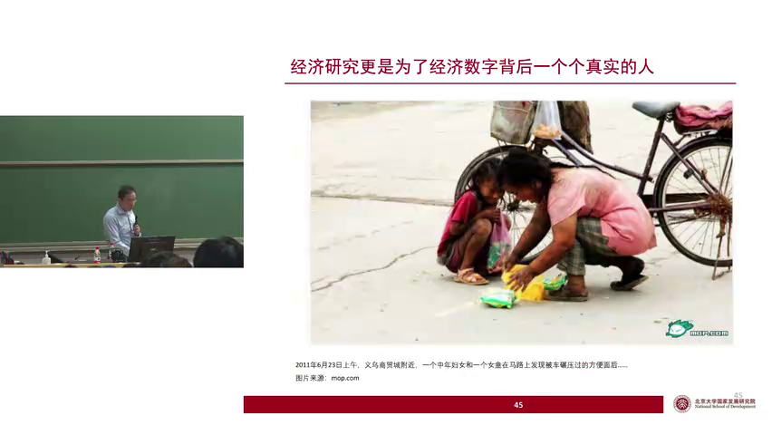
Notes:
1. 描述了十几年前义乌一对母女在街头拾起被碾碎的方便面准备食用的场景，展现了贫困群体的生活状态。
2. 强调了经济研究不应仅满足个人好奇心，更应关注数字背后真实个体的生活改善。
3. 提出经济研究的目标之一是通过解决如失业率等社会问题，来实质性地改善大量贫困人口的生活质量。
4. 表达了对扶贫攻坚成果的认可，但指出类似贫困现象在中国仍可能大量存在，呼吁关注和行动。
5. 鼓励学生将改善社会弱势群体生活作为学习和运用经济学的动力，为实现中华民族伟大复兴贡献力量。

